Slide 1
S.o.S. – Studieren ohne Sprachbarrieren
Peer-to-Peer Programm zur fachsprachlichen Unterstützung internationaler Studierenden

Slide 2
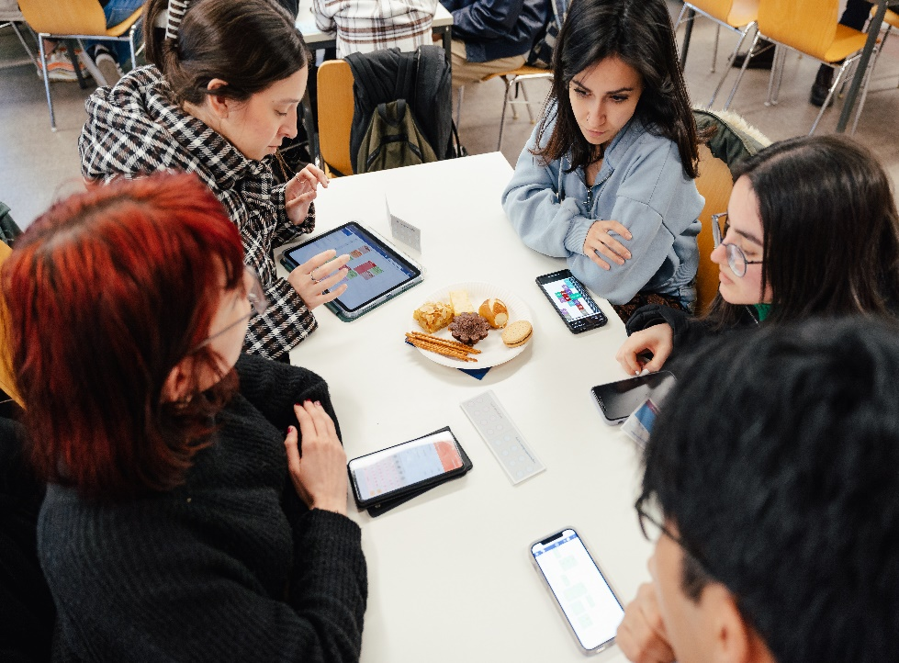
Was ist SoS?
Gemeinsame Lerngruppen mit deutschsprachigen Kommilitonen
Wiederholen von Vorlesungs- und Übungsinhalten
Lernen deutscher Fachbegriffe
Vorbereitung auf die Prüfungen

Slide 3
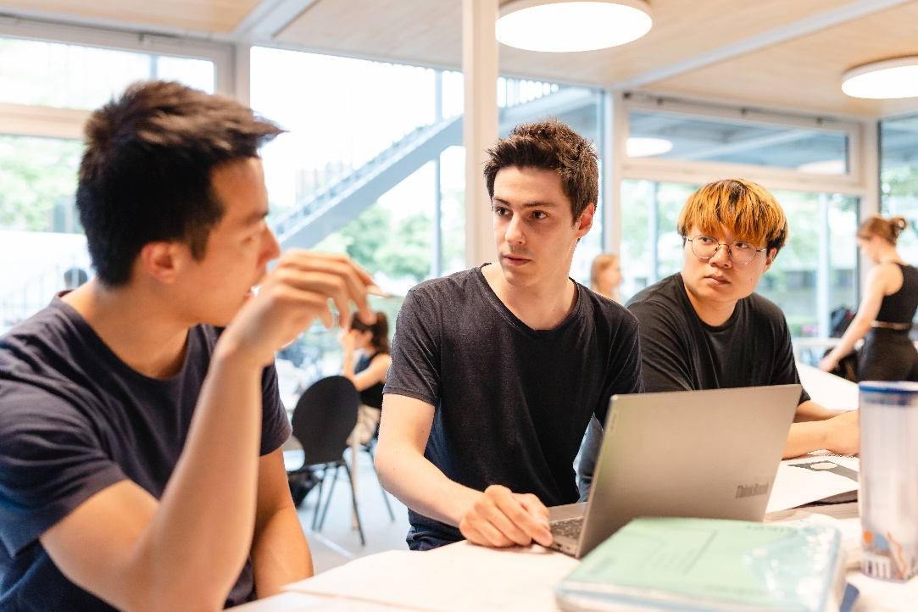
Was habe ich davon?
Regelmäßiges Deutsch sprechen
Textverständnis verbessern
Prüfungen besser bestehen
Neue Freunde finden

Slide 4
Anmeldung via Stud.IP
Suche nach „SOS - Studieren ohne Sprachbarrieren“
Trage Dich in der Veranstaltung für Internationale Studierende ein
Fülle die Zusatzangaben aus (z. B. gewünschte Lehrveranstaltungen)

Slide 5


Wir freuen uns auf Euch!
Weitere Infos auf unserer Website:
www.tu-braunschweig.de/sos
Schreibe uns eine Mail:
sos-projekt@tu-braunschweig.de
Folge uns auf Instagram:
@sos.tubs
Kennenlerntreffen mit Lerngruppe:
22.04.2026 (Mi) um 18:30 Uhr
Hans-Sommer-Straße 66
Termine SoSe 26

Slide 6
S.o.S. – Studieren ohne Sprachbarrieren
Peer-to-peer program for technical language support for international students
Notes:
Difficulties with German language technical terms the fast way professors speak long and complex task descriptions

Slide 7
What is SoS about?
Joint study groups with German-speaking fellow students
Repetition of lecture and exercise content
Learning German technical terms
Preparation for exams
Notes:
Usually meeting once a week
It is not a language course and not a tutorial
It rather is a way to combine studying for your field with improving your technical German

Slide 8
What are my benefits?
Regularly speaking german
Improving reading comprehension
Passing exams more easily
Finding new friends

Slide 9
Sign in via Stud.IP
Search for „SOS - Studieren ohne Sprachbarrieren“
Sign in as International Student
Fill in the additional information (i. e. preferred courses)

Slide 10
We look forward to seeing you!
Further information on our website:
www.tu-braunschweig.de/sos
Send us an email:
sos-projekt@tu-braunschweig.de
Follow us on Instagram:
@sos.tubs
Meeting your study group:
^{22nd} April 2026 (Wed) at 6.30 pm
Hans-Sommer-Straße 66
Appointments SS 26

